Slide 1
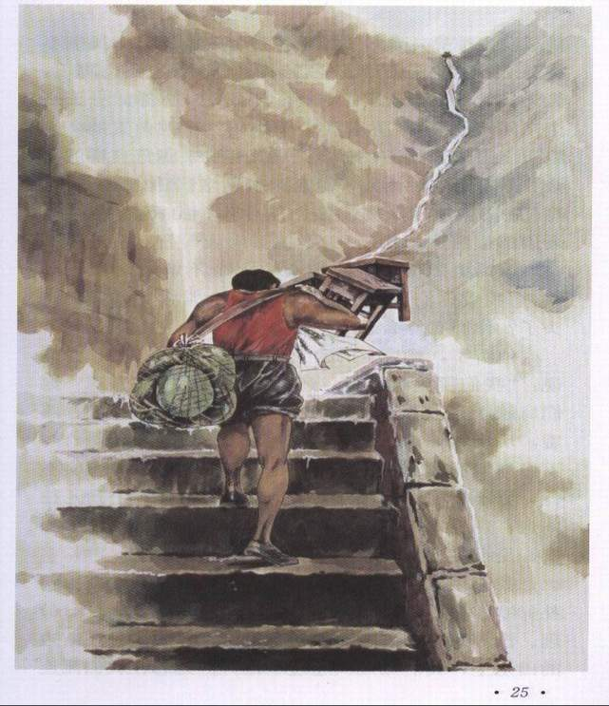
挑
山
工

Slide 2
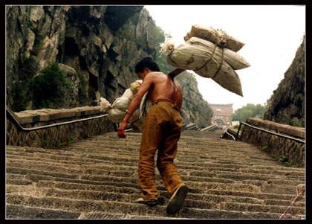
PPT模板下载：www.1ppt.com/moban/ 行业PPT模板：www.1ppt.com/hangye/
节日PPT模板：www.1ppt.com/jieri/ PPT素材下载：www.1ppt.com/sucai/
PPT背景图片：www.1ppt.com/beijing/ PPT图表下载：www.1ppt.com/tubiao/
优秀PPT下载：www.1ppt.com/xiazai/ PPT教程： www.1ppt.com/powerpoint/
Word教程： www.1ppt.com/word/ Excel教程：www.1ppt.com/excel/
资料下载：www.1ppt.com/ziliao/ PPT课件下载：www.1ppt.com/kejian/
范文下载：www.1ppt.com/fanwen/ 试卷下载：www.1ppt.com/shiti/
教案下载：www.1ppt.com/jiaoan/
第一PPT模板网-WWW.1PPT.COM

Slide 3
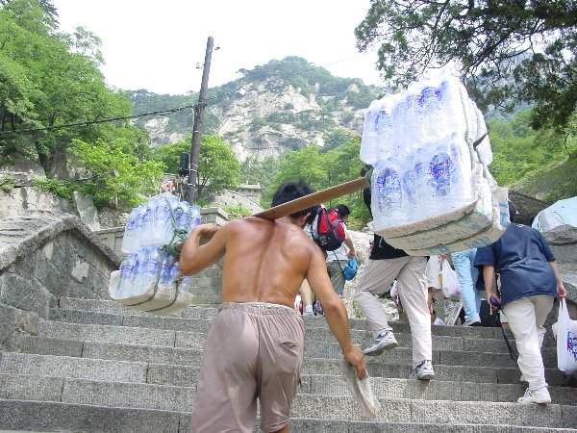
第一PPT模板网-WWW.1PPT.COM

Slide 4
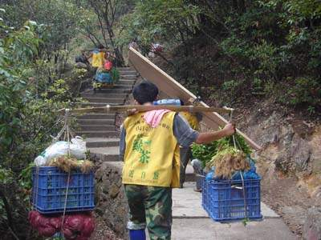
第一PPT模板网-WWW.1PPT.COM

Slide 5
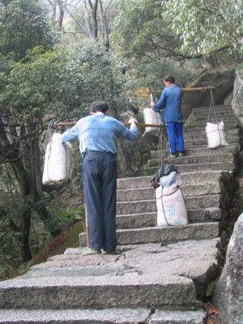
第一PPT模板网-WWW.1PPT.COM

Slide 6
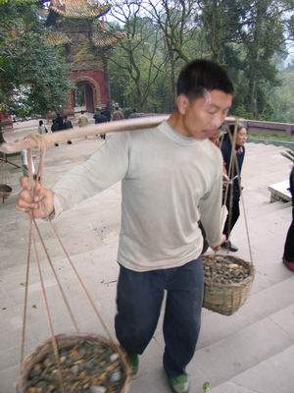
第一PPT模板网-WWW.1PPT.COM

Slide 7
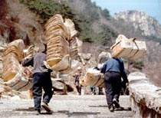
第一PPT模板网-WWW.1PPT.COM

Slide 8
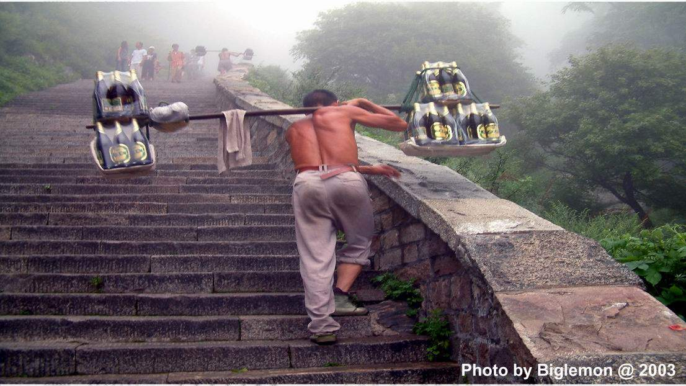
第一PPT模板网-WWW.1PPT.COM

Slide 9
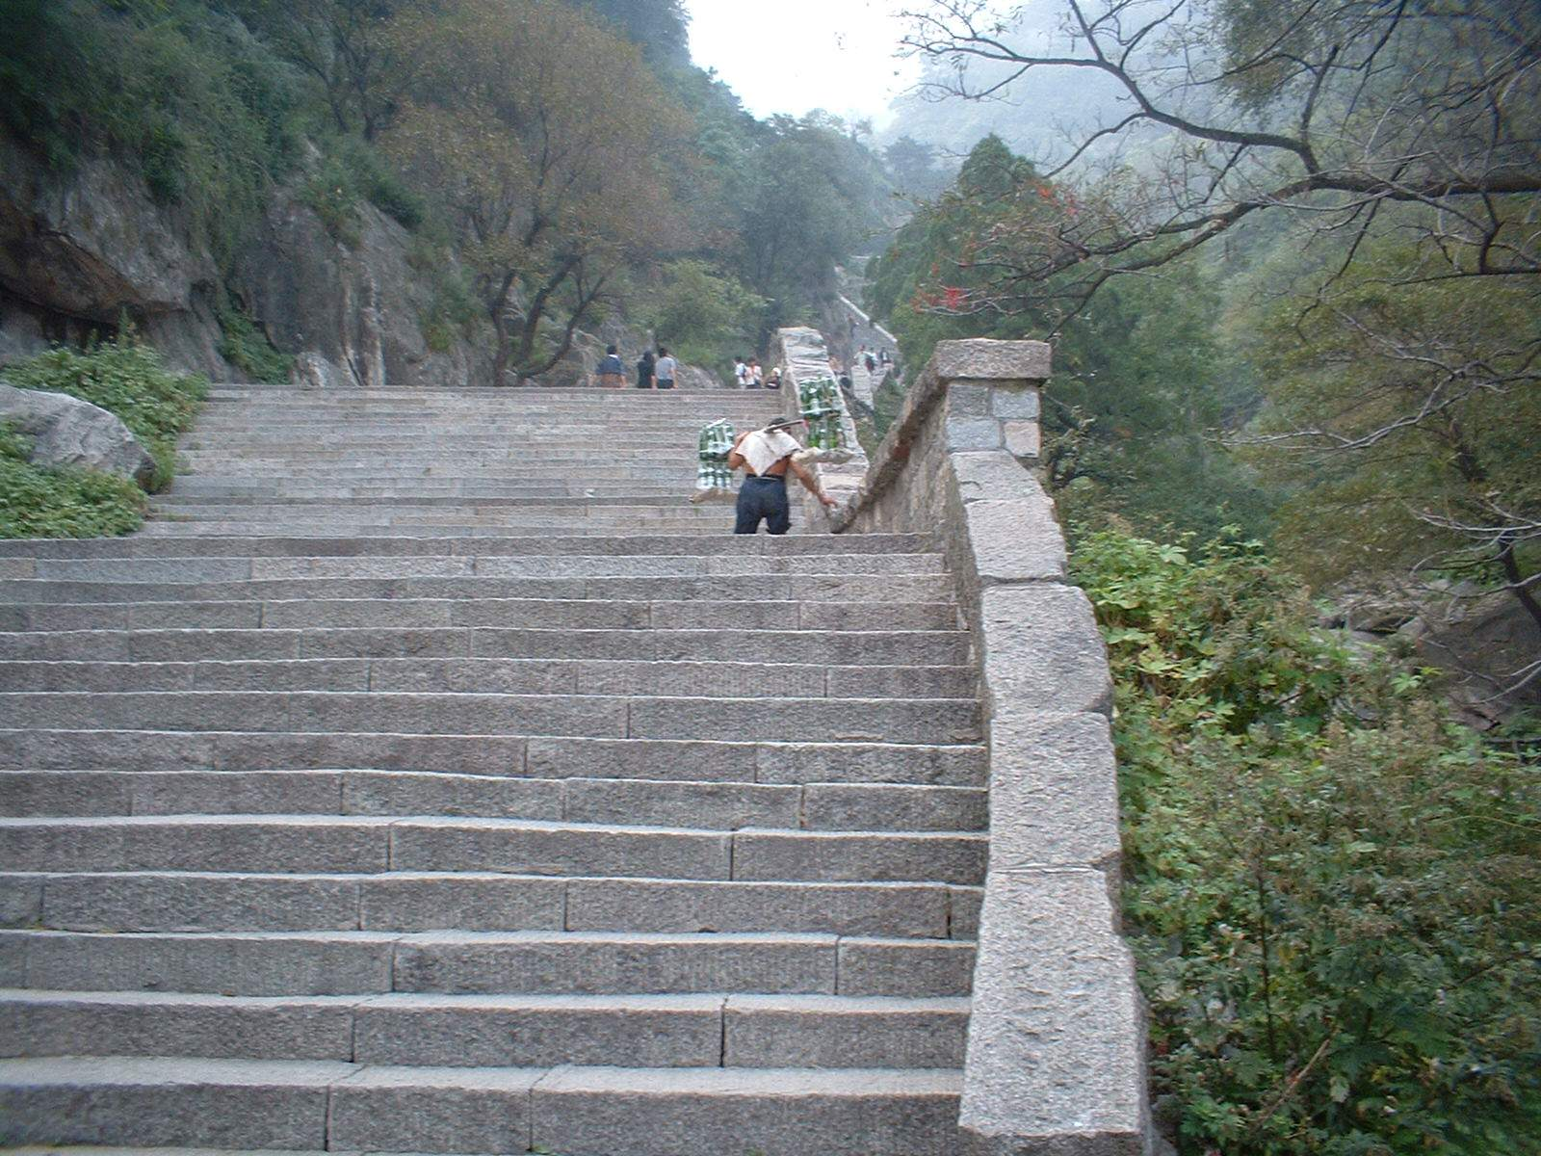
第一PPT模板网-WWW.1PPT.COM

Slide 10
合作梳理“三遇三见”
要求：在阅读课文基础上，以小组合作方式填写下表规定的内容。
相遇次数 | 相遇地点 | 看见挑山工在干什么
第一次
第二次
第一次

Slide 11
“我们哪里有近道，还不和你们走的一条道？你们肩膀上没有挑子，是走得快，可是一路上东看西看，玩玩闹闹，总得停下来嘛! 我们跟你们不一样。不像你们那么随便，高兴怎么就怎么。一步踩不实不行，更不能耽误工夫。我们得一个劲儿往前走。别看我们慢，走长了就跑到你们前边去了。您看，是不是这个理儿？”

Slide 12
细细咀嚼这些句子，从中你发现“挑山工”与“游人”在登山的过程中有哪些不同点？
“我们”指（谁）_______
“你们”指（谁）_______
负重
速度负重
登山特点
结果_______（谁）跑到_______（谁）前边去了

